Slide 1

VY_32_INOVACE_16.01.10

Slide 2
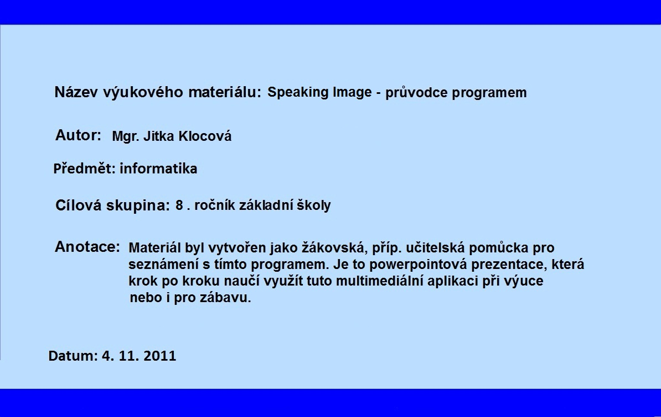

Slide 3

SPEAKING IMAGE
Průvodce programem
klikni

Slide 4
Vytvoř a sdílej obrázky
s interaktivními poznámkami
Bezplatný online nástroj
Do obrázků se mohou vkládat
  Obrázky
  Odkazy
  Videa
  Objekty z malování
Hotovou práci sdílet pomocí html kódu nebo odkazu (linku)
Více zde
Pokračuj na Obsah

Slide 5
Obsah průvodce
Registrace, přihlášení
Inspirace
Videonávody
Začínáme nahráním pozadí
Popis pracovního prostředí
Jak na to
Vložení obrázku
Vložení videa
Vložení značky (bodu zájmu)
Sdílení
Pro pokročilé
Konec

Slide 6
Registrace a přihlášení
Najdi program na www.speakingimage.org/
Registruj se (pokud již nemáš přihlašovací údaje)
Přihlas se do svého účtu
Podívej se na některé práce pro inspiraci
Zpět na obsah

Slide 7
Inspirace-využití ve vyučování
Jazyky - příklad zde
Zeměpis – příklad zde
Informatika – příklad zde
Dějepis – příklad zde
Hudební výchova – zde
Biologie – příklad zde
Výtvarná výchova – příklad zde
Tělesná výchova – příklad zde
Zpět na obsah

Slide 8
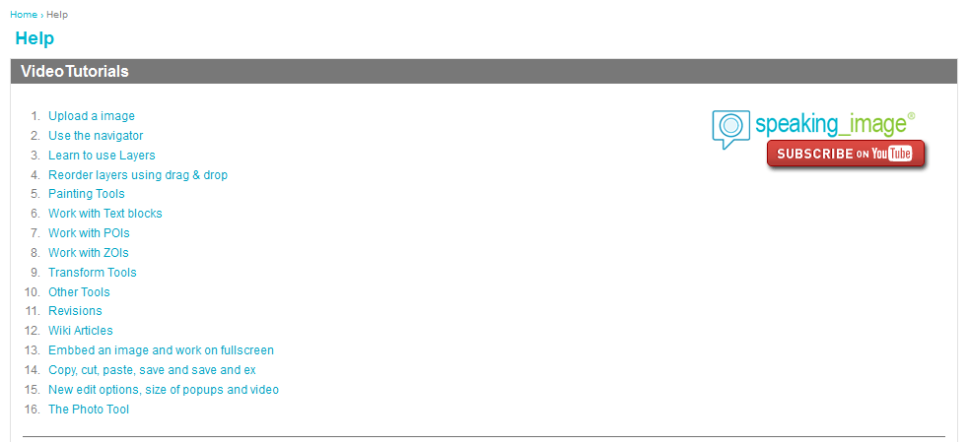
Video návody
V angličtině, ale srozumitelné
Klikni na obrázek pro přechod na návody
Zpět na obsah

Slide 9
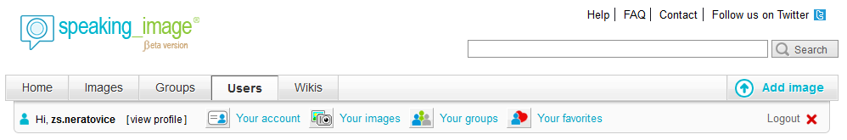
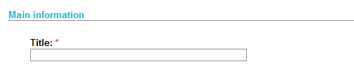
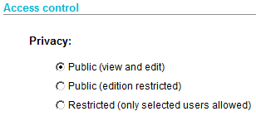
Nahrání obrázku do pozadí
Vyber Add image v pravém horním rohu
Na další obrazovce nahraj obrázek z disku
Je třeba vyplnit
  název obrázku
  Přístup pro uživatele
  (soukromý x veřejný)
Uložit
Zpět na obsah

Slide 10
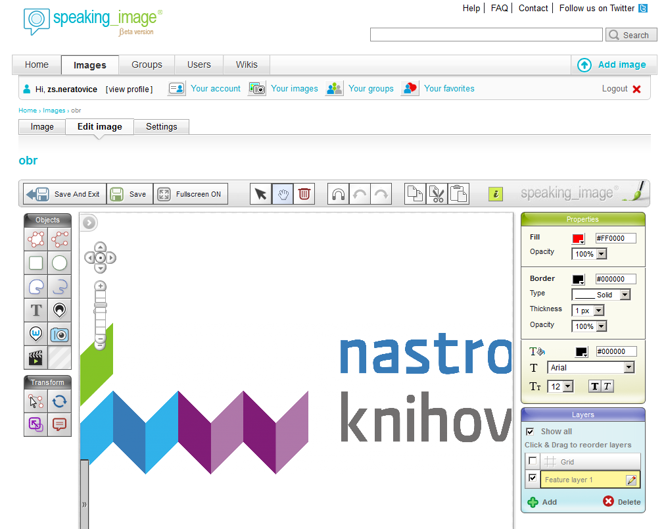
Po nahrání pozadí se otevře
toto pracovní prostředí. Zde vkládáme jednotlivé objekty, popisujeme obrázek
dále

Slide 11
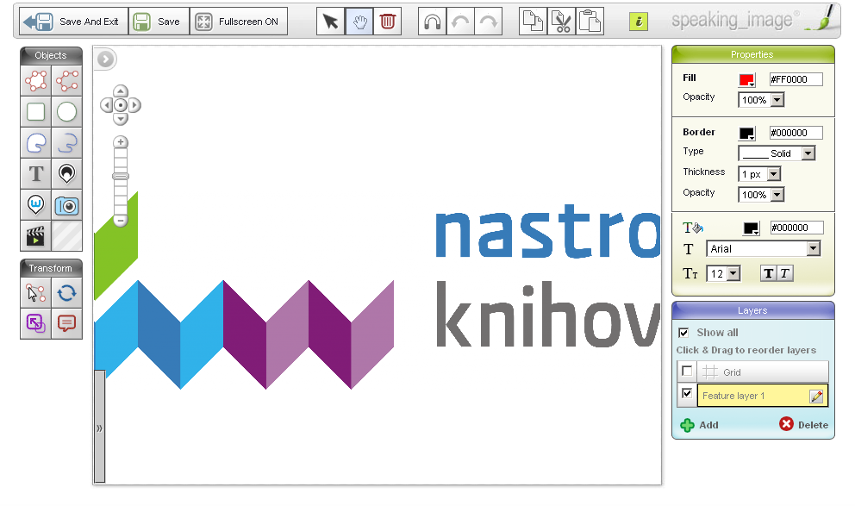
Ovládání a principy práce
vyber
Ulož a ukonči
posuň
smaž
vpřed
ulož
zpět
Zpět na obsah
dále

Slide 12

Vkládání
Vlož objekty
Vlož „bod zájmu“
Vlož text
Vlož obrázek
Vlož video
Zpět na obsah
dále

Slide 13
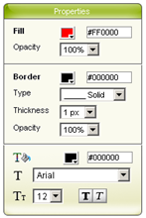
Práce s objekty
Barva výplně
Průhlednost výplně
Barva ohraničení
Typ písma
Velikost písma
Zpět na obsah

Slide 14


Máme dvě možnosti
Po nahrání se automaticky otevře obrázek v editoru
Pracujeme - vkládáme objekty, videa, odkazy
Máme dvě možnosti:
  Ohraničit popisovanou část obrysem a barvou a přidat popis
  Označit ji tzv. Bodem zájmu a přidat popis
Zpět na obsah

Slide 15

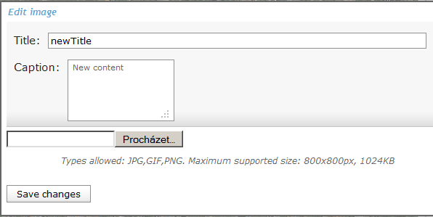
Vložení obrázku
Pomocí této ikony
Nejdříve pojmenuj obrázek. Musí splňovat tyto podmínky:
obrázek musí být uložený na disku
musí mít tyto formáty: JPG, GIF, PNG
Rozlišení maximálne 800 x 800 pixelů
velikost maximálně 1024 kB
Zpět na obsah

Slide 16
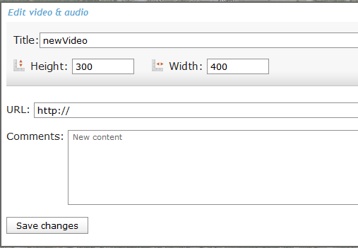

Vložení videa
Pomocí této ikony
Nejdříve pojmenuj video
Vyber rozměry délka x šířka
Vlož URL odkaz
Uložte
Zpět na obsah

Slide 17
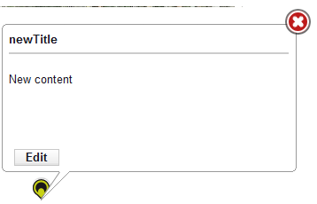
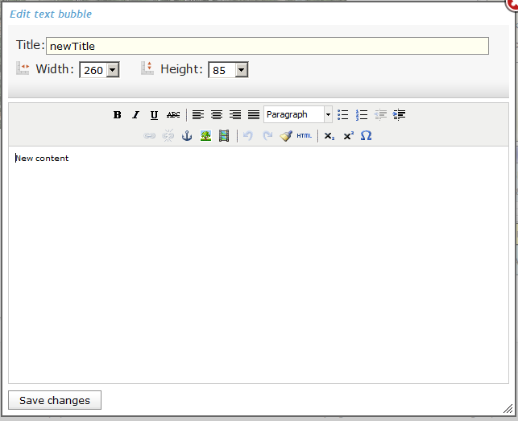
Vložení značky (bodu zájmu)
Použij tuto ikonu
Objeví se toto okno
Po kliknutí na Edit se otevře editor s možností psaní, úprav nebo vložení textu
Zpět na obsah

Slide 18
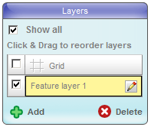
Práce s vrstvami
Různé objekty mohou být v různých vrstvách.
Můžeme je zobrazovat postupně
Změň pořadí vrstev
Viditelnost vrstvy
Přidej vrstu
Zpět na obsah

Slide 19
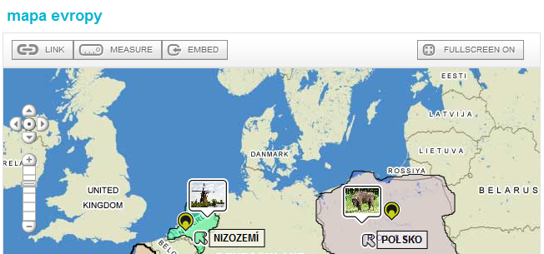
Publikuj svou práci
Ukončíš a uložíš svou práci. Potom máš dvě
možnosti, jak publikovat práci:
Použiješ toto tlačítko pro URL adresu a dále pracuješ s hypertextovým odkazem
Použiješ toto tlačítko pro HTML kod a ten vložíš na webové stránky
Zpět na obsah

Slide 20
konec
KONEC

Slide 21


